Slide 1

电路硬件设计报告

Slide 2
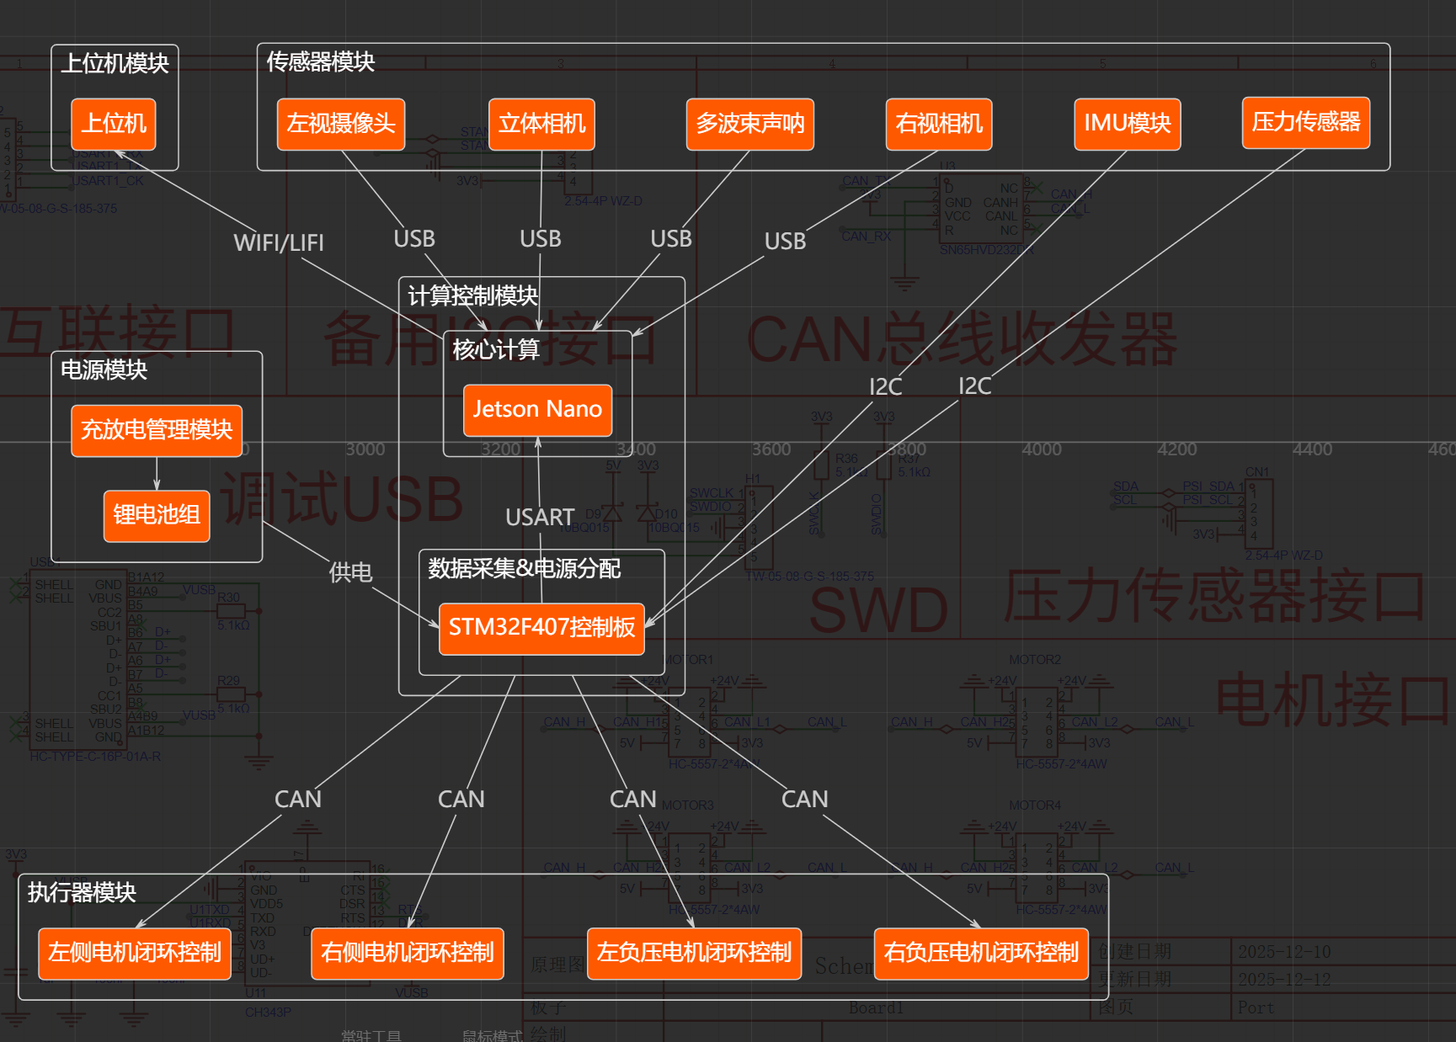
电路硬件架构
整体将分为：
1.上位机模块
2.传感器模块
3.电源模块
4.计算控制模块
5.执行器模块

Slide 3
传感器模块
采用左视摄像头、立体相机、多波束声呐、右视相机、IMU模块、压力传感器等，实现对周边环境信息的实时感知与采集
左视摄像头、立体相机、多波束声呐、右视相机，将通过USB连接Jetson Nano，以满足水下SLAM需求
IMU模块及压力传感器，将通过I2C总线连接STM32F407控制板

Slide 4
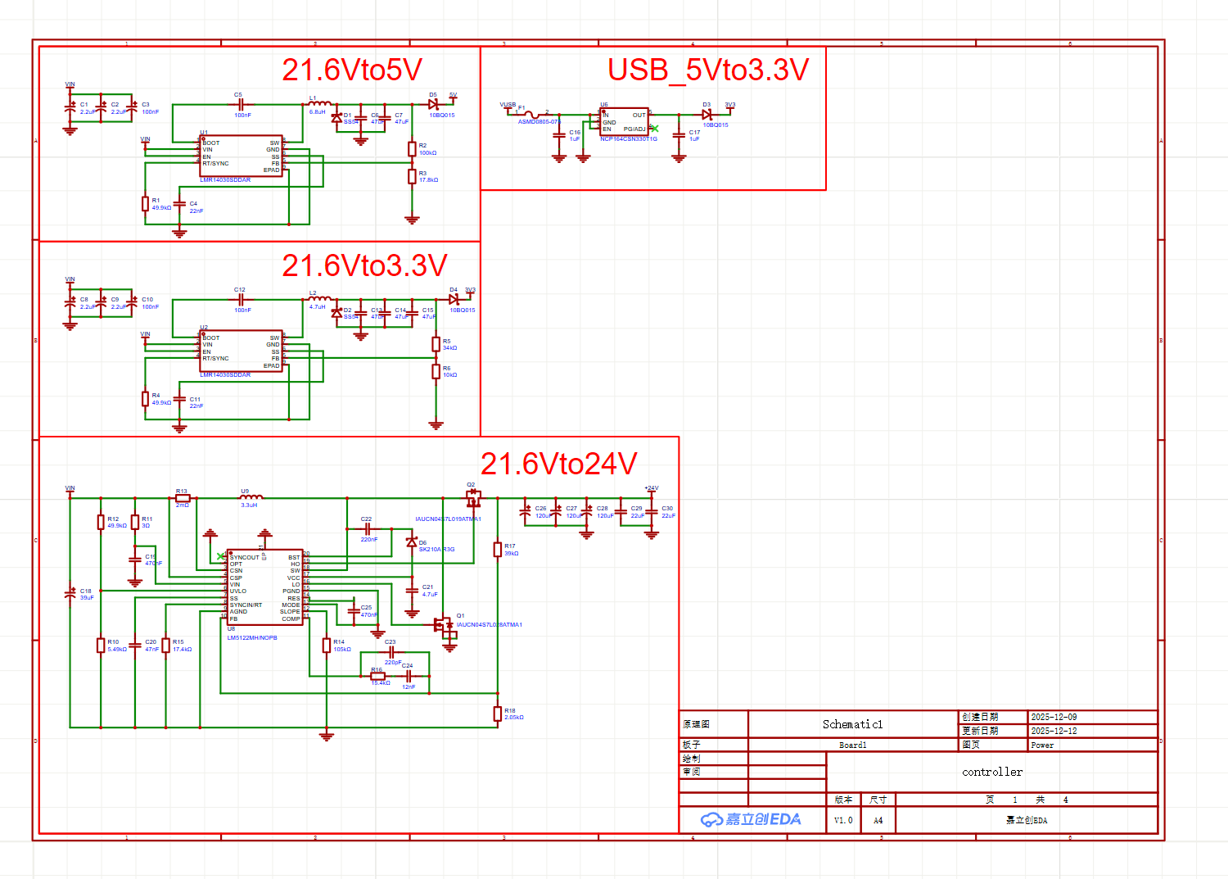
电源模块模块
采用标称电压为为21.6V锂电池组，满电电压为25.2V，放电截止电压设定为18V
充放电管理模块将实现24V充电，并提供21.6V的稳压输出
在STM32F407控制板上，将实现21.6V to 5V，21.6V to 3.3v 两路buck电路，与21.6V to 24V boost电路，为电路硬件不同部分供电

Slide 5
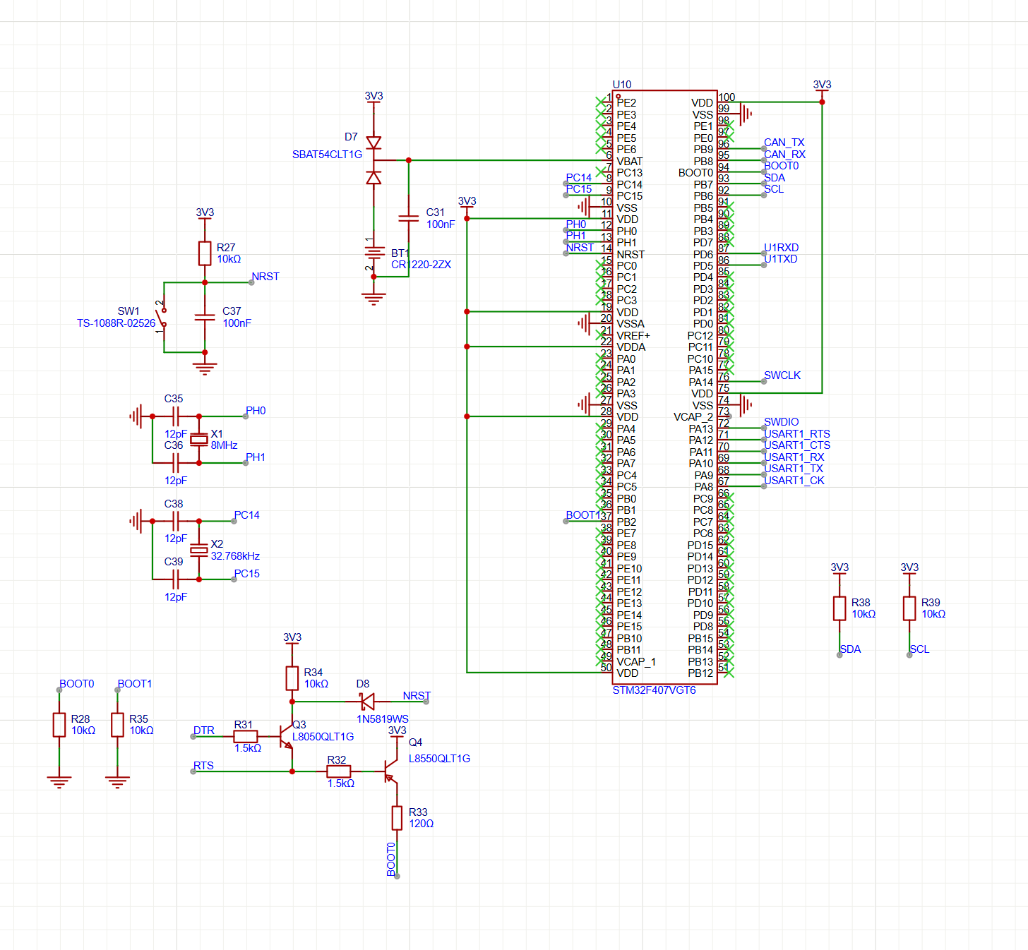
计算控制模块
Jetson Nano：
为保证SLAM等功能的精度、鲁棒性与实时性，采用高性能的Jetson Nano负责复杂软件以及算法实现；
同时Jetson nano也提供了足够多的IO口，满足了多传感器的需求
STM32F407控制板：
采用STM32F407VGT6
主要负责电机闭环驱动控制，以及对IMU模块和压力传感器等非主要传感器的数据采集以及预处理
二者将使用USART进行通信连接

Slide 6
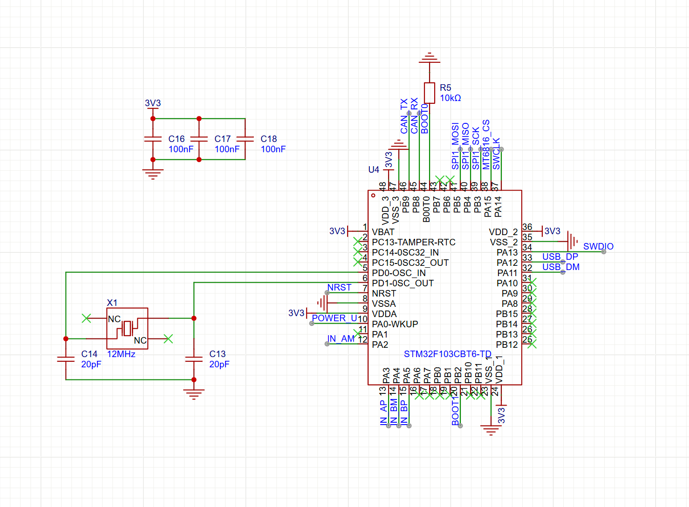
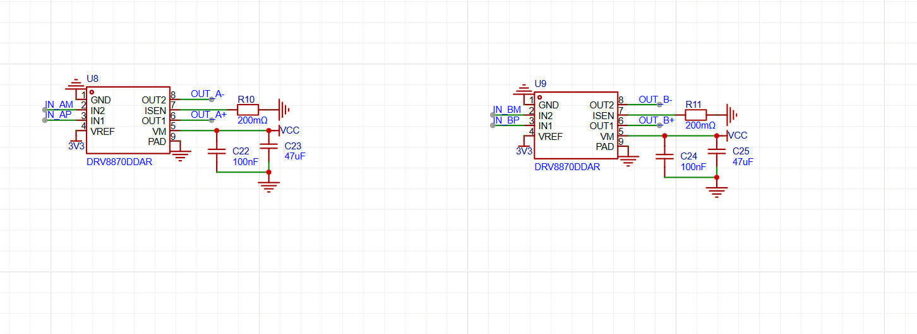
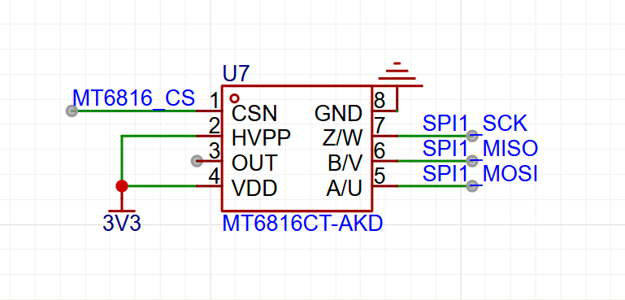
执行器模块
采用STM32F103CBT6作为控制MCU
采用两颗DRV8870有刷直流电机驱动芯片，实现对四线步进电机的驱动
采用MT6818磁编码器，实现对步进电机的闭环控制
执行器模块将使用CAN总线挂在到STM32F407控制板上

